Slide 1
Квест-игра в подготовительной группе «В поисках потерянных букв»

Slide 2
Цель: Обобщение и систематизация знаний, полученных детьми на занятиях по обучению грамоте в течение учебного года.
Задачи::
Упражнять детей в умении воспринимать и правильно произносить все звуки речи.
Закрепить знания детей о единицах речи (звуке и букве, слоге, слове).
Уточнить представления о гласных, согласных звуках: твердых и мягких.
Закрепить умение определять первый и последний звуки в словах, составлять новые слова.
Развивать фонематическое восприятие, закреплять навыки определения места звука в слове, умение давать характеристику звука, соотносить его с буквой, проводить звуко-слоговой анализ.
Упражнять в умении составлять предложения с предлогами, составлять схемы , закреплять навыки чтения.
Закреплять умение делить слова на слоги, разгадывать ребусы, отгадывать загадки..
Развивать психические процессы детей: память, зрительное и слуховое восприятие, внимание, словесно-логическое и образное мышление;
Воспитывать доброжелательное отношение детей друг к другу, смелость, веру в собственные силы, умение работать в коллективе сверстников

Slide 3
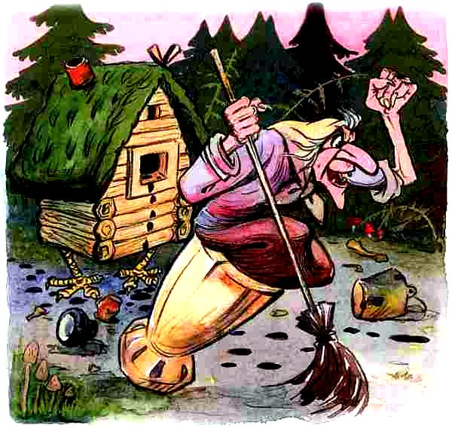
Notes:
Сюда Б Ягу или Кляксу: спрятала ваши буквы, не сможете учиться в школе. Верну, если, безошибочно пройдете по волшебному лесу - вот карта, выполните все задания будете помогать друг другу и найдете главное слово

Slide 4
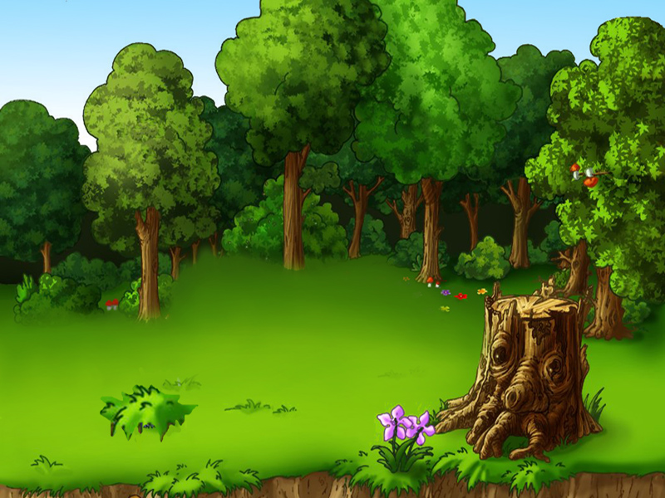
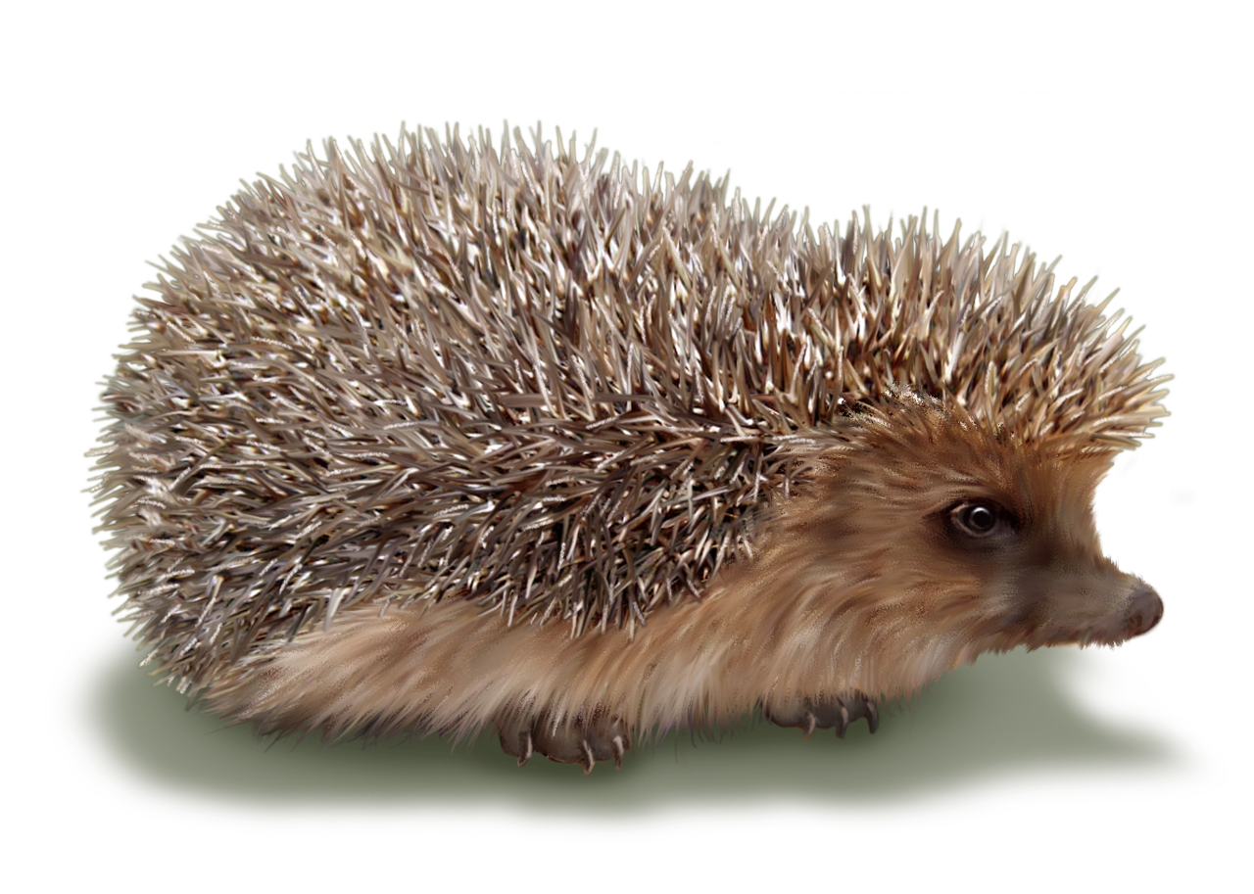

Slide 5
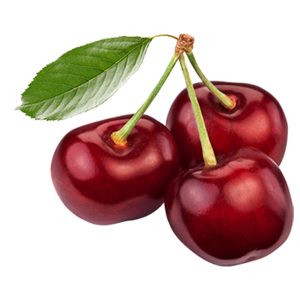
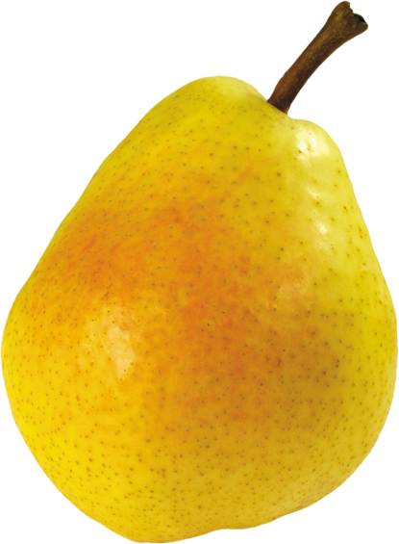
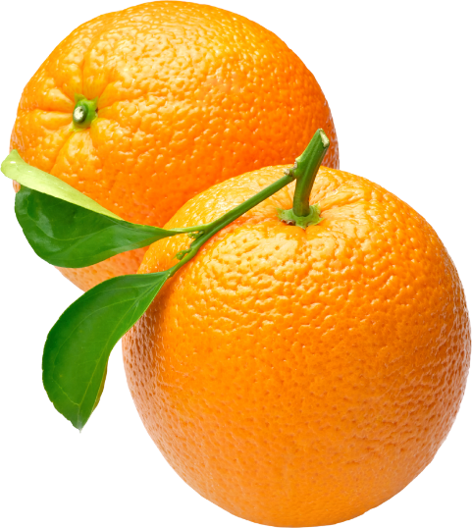
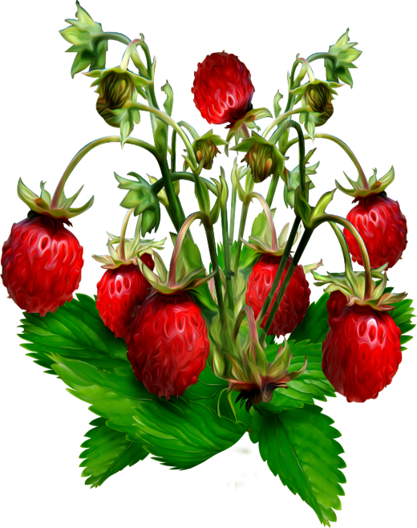
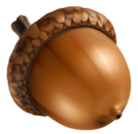
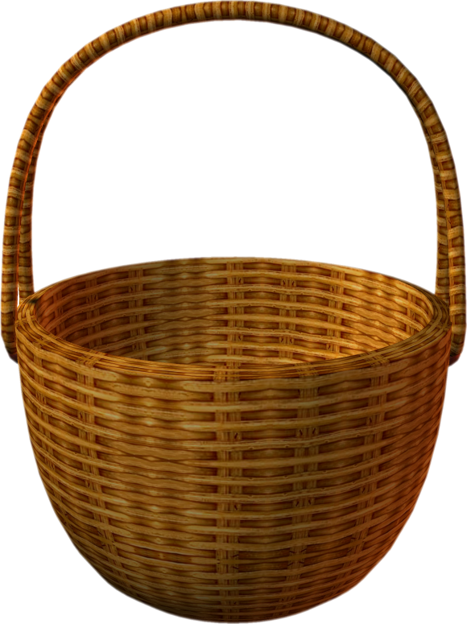

Slide 6
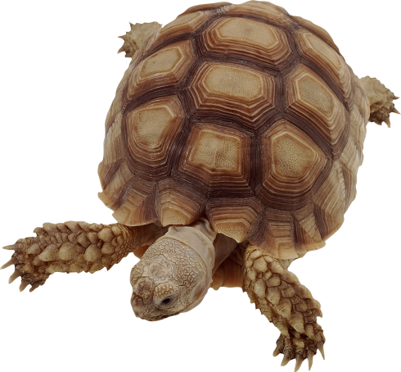
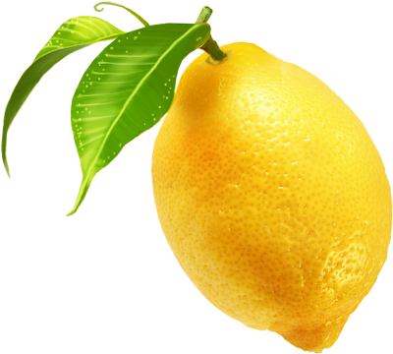
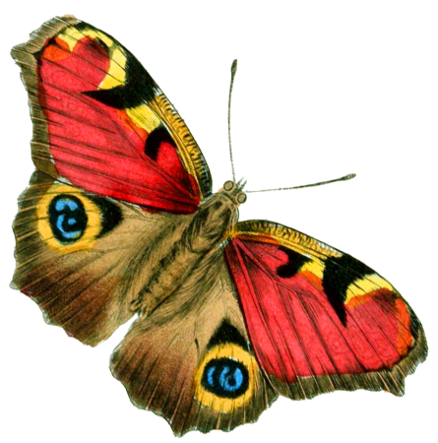
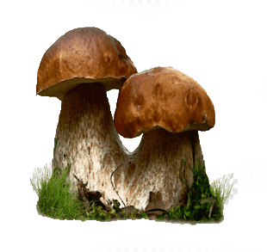
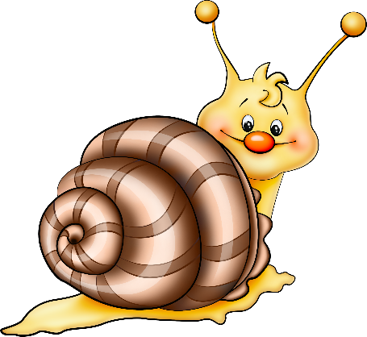

Slide 7
Ж

Slide 8
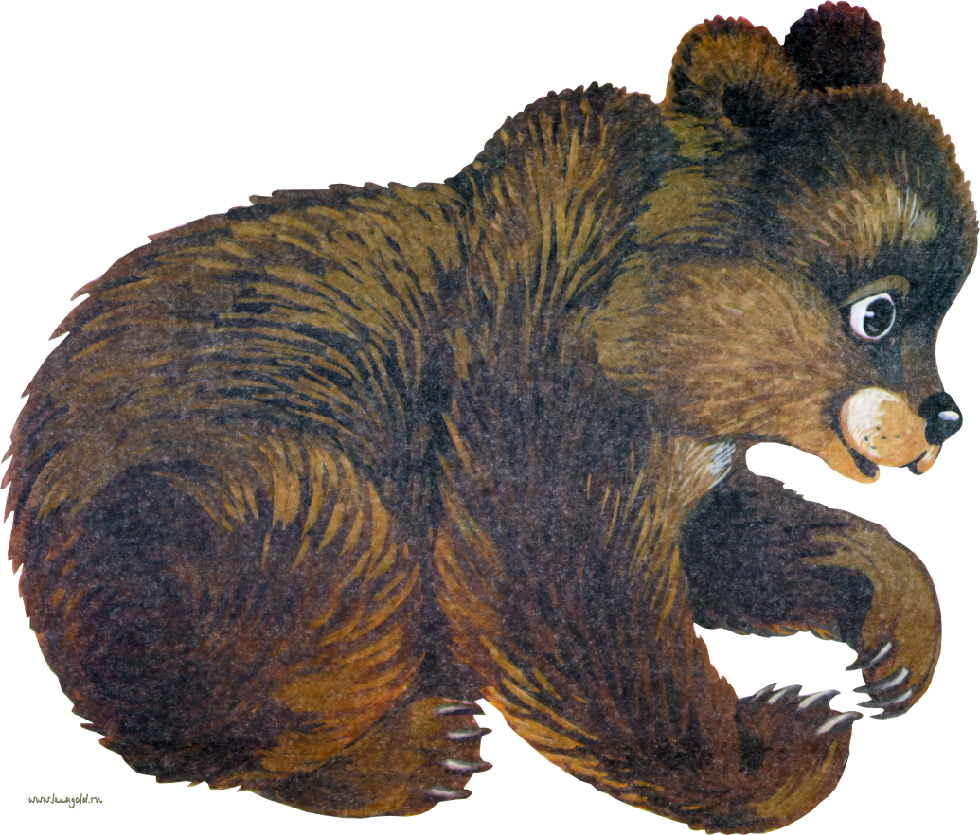

Slide 9
Только дождик удалился, В небе мостик появился, Ярко выгнулся дугой, Будто пояс золотой.
?
Радуга
Notes:
9

Slide 10
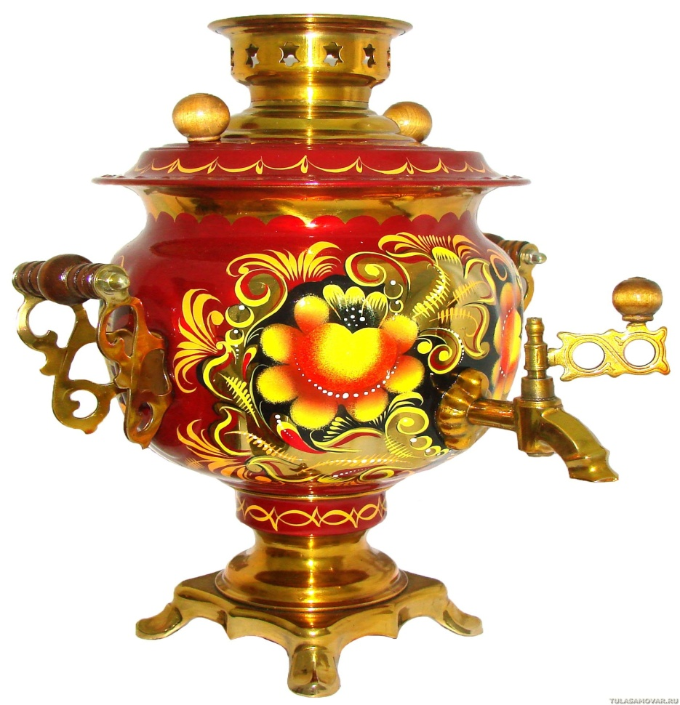
Хоть и ростом невелик,
А пыхтит, как паровик.
Всё семейство вечерком
Угощает он чайком.
САМОВАР
?

Slide 11
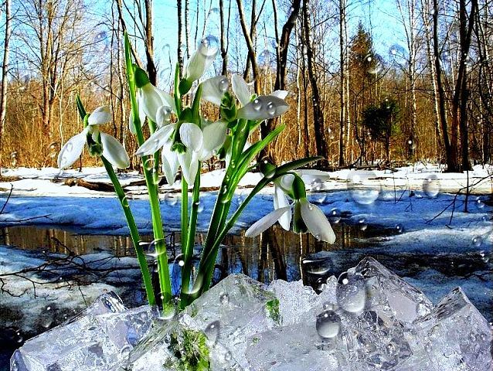
Первым вылез из землицы На проталинке. Он мороза не боится, Хоть и маленький.
Найдите слова, где буква Р в середине
первым
проталинке
мороза
Notes:
11

Slide 12
Р

Slide 13
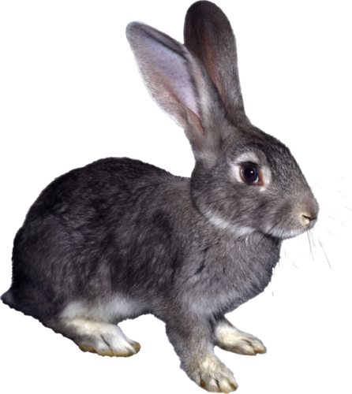

Slide 14
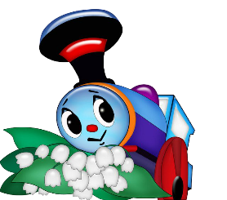
Подумай!
Отлично!
1
2
3
4

Slide 15
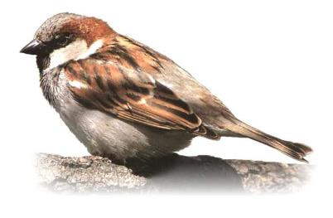
Молодец!
Подумай!
1
2
3
4

Slide 16
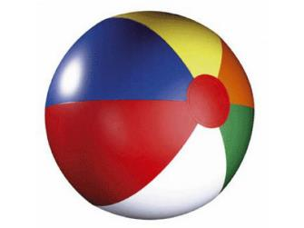
Молодец!
Подумай!
1
2
3
4

Slide 17
Верно !
Подумай!
1
2
3
4

Slide 18
У

Slide 19
Разгадайте ребус

Slide 20
Ещё ребус
Б
Е
Л
К
А

Slide 21
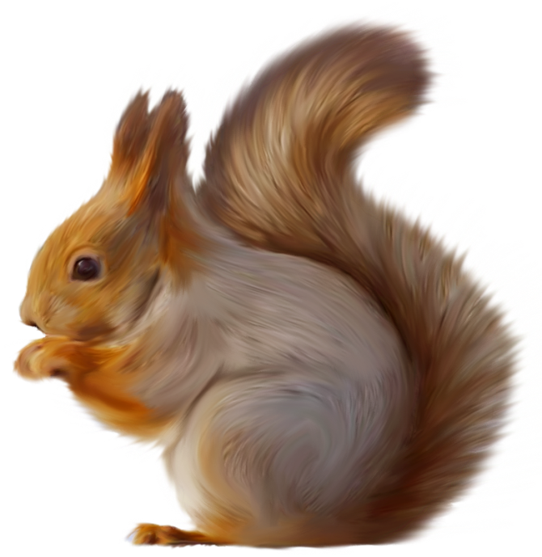

Slide 23
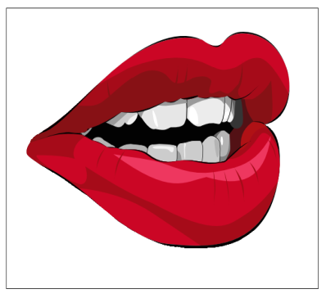
Чем отличаются:
ЗВУКИ
БУКВЫ
Слышим
Произносим
Видим
Пишем

Slide 24
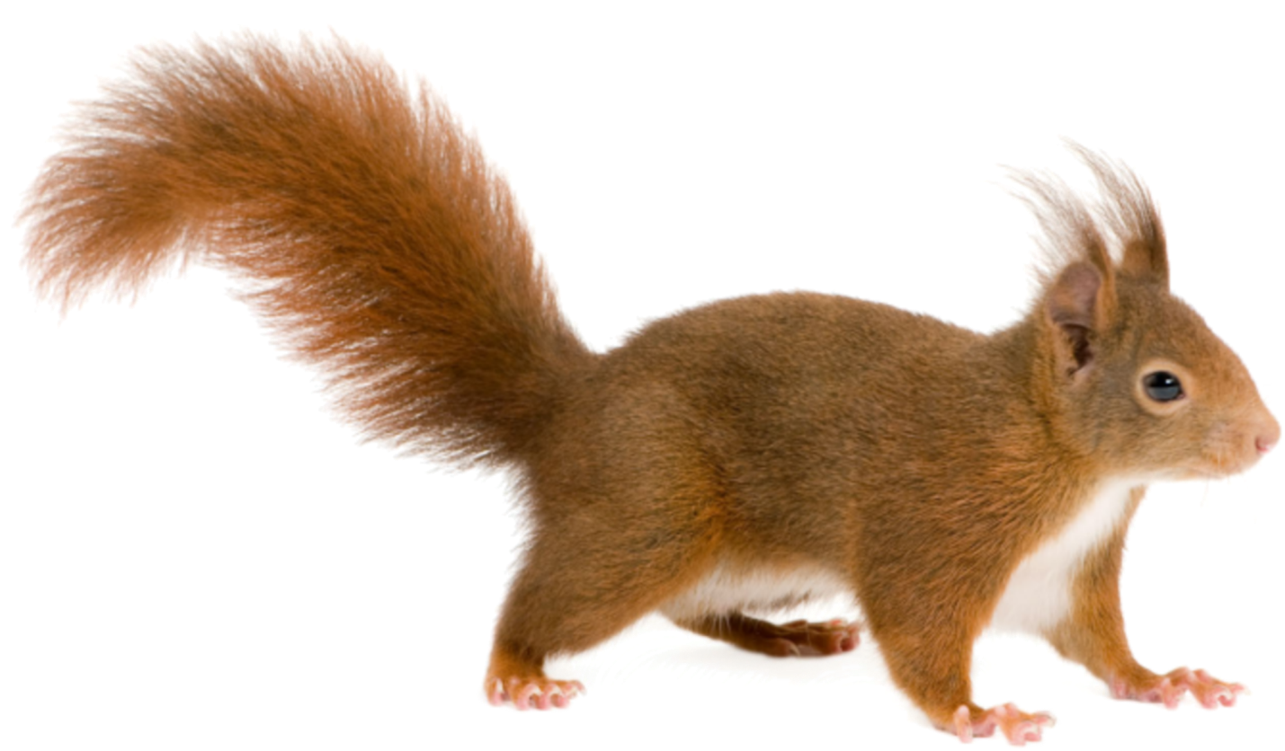
Б

Slide 25
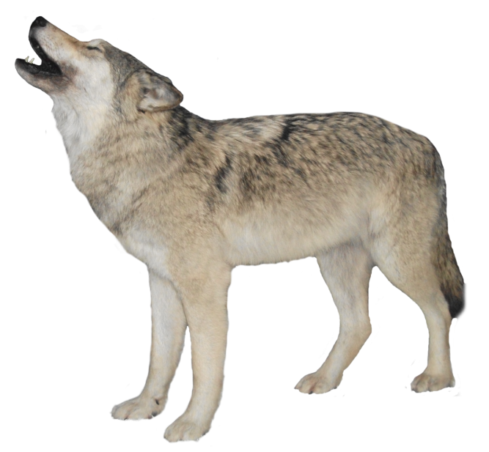

Slide 26
Починим буквы
Д К
Ж М
Б Л

Slide 27
Новое слово по последним буквам
Р
О
Т

Slide 28
Новое слово по последним буквам
К
И
Т

Slide 29
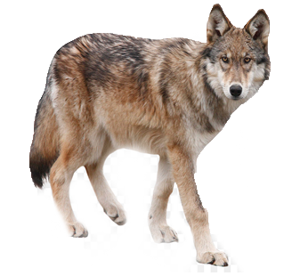
Д

Slide 31
Расставьте слова по местам:
Морковка любит зайца. ?
Заяц любит морковку. !

Slide 32
Составим предложения и схемы

Slide 33
Составим предложения и схемы

Slide 34
А

Slide 35
Б
У
Д
Р
Ж
А

Slide 36
Волшебное слово
Ж
Р
У
Б
Д
А
4
2
3
5
1
6
Д
Р
У
Ж
Б
А
1
2
3
4
5
6

Slide 37
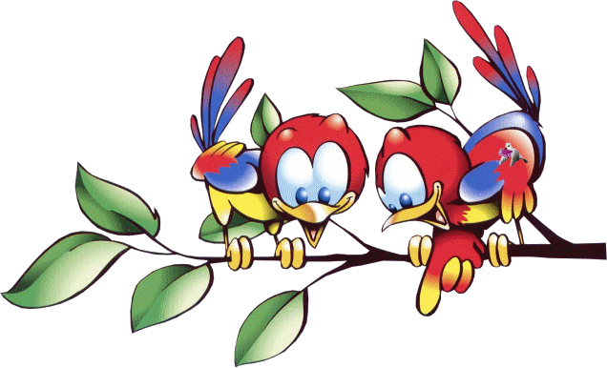
Спасибо!
У вас всё получилось!
Выход

